Slide 1
OKUL KURALLARI bilgilendirme semineri
REHBERLİK SERVİSİ
Birol şen – mustafa fatih akay

Slide 2
Ortaöğretim kurumları yönetmeliği

Slide 3
1. Ortaöğretim Kurumları Yönetmeliği Nedir?
Ortaöğretim okullarında (liselerde) öğrenci, öğretmen ve yönetim arasındaki ilişkileri düzenleyen resmi kurallar bütünüdür.
Okul içindeki tüm işleyişi belirler ve öğrencilerin hak ve sorumluluklarını tanımlar.

Slide 4
2. Öğrencİ HAKLARI
Eğitim Hakkı: Her öğrenciye nitelikli bir eğitim sağlanması.
Kişisel Gelişim Hakkı: Öğrencilerin yeteneklerine göre yönlendirilmesi ve kendilerini geliştirme imkanı.
Güvenlik Hakkı: Öğrencilerin okulda kendilerini güvende hissetmesi.
Bilgiye Erişim Hakkı: Ders içeriklerine, rehberlik hizmetlerine ve bilgilendirici materyallere erişim.
Disiplin ve Adalet Hakkı: Her öğrencinin eşit muamele görmesi ve adil disiplin süreçlerinin işletilmesi.

Slide 5
3.Öğrencİ SorumluluklarI
Derse Katılım: Düzenli olarak derslere katılmak ve verilen ödevleri yerine getirmek.
Davranış Kuralları: Okulun belirlediği davranış kurallarına uymak, saygılı ve hoşgörülü olmak.
Eşyalar ve Okul Malzemeleri: Okul araç ve gereçlerine özen göstermek ve okulun düzenini korumak.
Devamsızlık ve Geç Kalma: Devamsızlık limitlerine dikkat etmek ve geç kalmamaya özen göstermek.
Ders ve Sınav Kuralları: Sınavlarda kopya çekmemek ve ders kurallarına uymak.

Slide 6
4. DİSİPLİN KURALLARI
Uyarı ve Kınama: Küçük ihlallerde öğrencilere uyarı veya kınama cezası verilebilir.
Kısa Süreli Uzaklaştırma: Daha ciddi ihlallerde kısa süreli uzaklaştırma cezası uygulanabilir.
Okuldan Uzun Süreli Uzaklaştırma: Devamlı veya büyük ihlallerde uzun süreli uzaklaştırma söz konusu olabilir.
Disiplin Süreci: Disiplin sürecinde öğrencinin savunma hakkı vardır ve öğrenci velisi bilgilendirilir.
Kınama,
b) Okuldan kısa süreli uzaklaştırma,
c) Okul değiştirme,
ç) Örgün eğitim dışına çıkarma
https://ogm.meb.gov.tr/meb_iys_dosyalar/2016_11/03111224_ooky.pdf

Slide 7
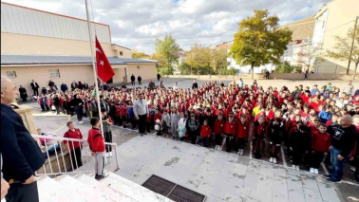
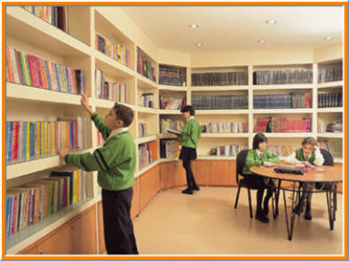
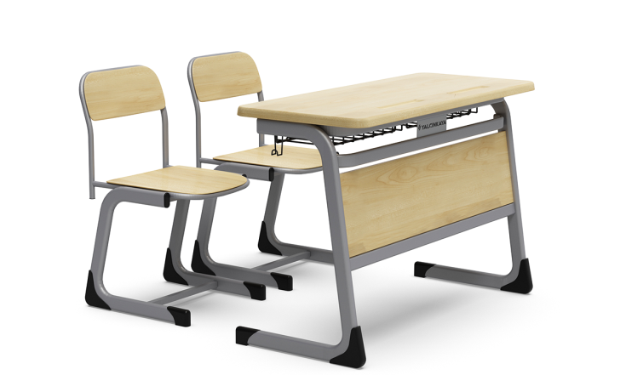
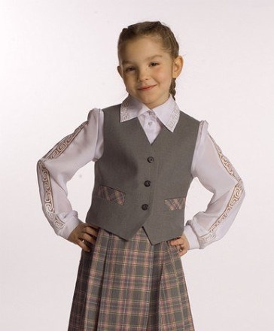
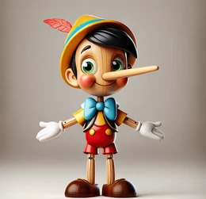
Disiplin cezasını gerektiren davranış ve fiiller
Kınama
MADDE 164
Kınama
a)Okulu, okul eşyasını ve çevresini kirletmek,
b) Yapması gereken görevleri yapmamak,
c) Kılık-kıyafete ilişkin mevzuat hükümlerine uymamak,
ç) Tütün ve tütün mamullerini bulundurmak veya kullanmak,
d) Başkasına ait eşyayı izinsiz almak veya kullanmak,
e) Yalan söylemek,
f) Okula geldiği hâlde özürsüz eğitim ve öğretim faaliyetlerine, törenlere, sosyal etkinliklere ve okul pansiyonlarında etüde katılmamak, geç katılmak veya bunlardan erken ayrılmak,
g) Okul kütüphanesi, atölye, laboratuvar, pansiyon veya diğer bölümlerden aldığı kitap, araç-gereç ve malzemeyi, eksik vermek veya kötü kullanmak,

Slide 8
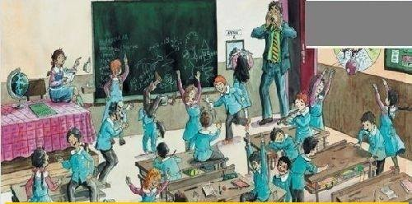
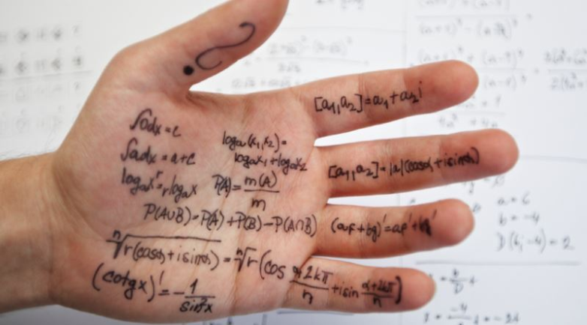
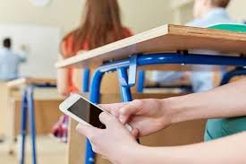
Disiplin cezasını gerektiren davranış ve fiiller
Kınama
ğ) Kaba ve saygısız davranmak,
h) Dersin ve ders dışı eğitim faaliyetlerinin akışını ve düzenini bozacak
davranışlarda bulunmak,
ı) Kopya çekmek veya çekilmesine yardımcı olmak,
i) Yatılı okullarda pansiyona geç gelmek,
j)Müstehcen veya yasaklanmış araç, gereç ve dokümanları okula ve okula bağlı yerlere sokmak veya yanında bulundurmak,
k) Kumar oynamaya yarayan araç-gereç ve doküman bulundurmak,
l) Bilişim araçlarını amacı dışında kullanmak,
m) Alınan sağlık ve güvenlik tedbirlerine uymamak,
n) Ders saatleri içinde öğretmenin bilgisi ve kontrolü dışında bilişim araçlarını açık tutarak dersin akışını bozmak

Slide 9
Disiplin cezasını gerektiren davranış ve fiiller
1-5 gün
kısa süreli uzaklaştırma
Kişilere, arkadaşlarına, okul yöneticilerine, öğretmenlerine
ve diğer çalışanlarına karşı okul içinde ve dışında sözle,
davranışla veya sosyal medya üzerinden hakaret etmek,
hakareti paylaşmak, yaymak veya başkalarını bu davranışa kışkırtmak,
b) Pansiyonun düzenini bozmak, pansiyonu terk etmek, gece izinsiz dışarıda kalmak,
c) Kişileri veya grupları dil, ırk, cinsiyet, siyasi düşünce, felsefi ve dini inançlarına göre ayırmayı, kınamayı, kötülemeyi amaçlayan davranışlarda bulunmak veya ayrımcılığı körükleyici semboller taşımak,
ç)İzinsiz gösteri, etkinlik ve toplantı düzenlemek, bu tür gösteri, etkinlik ve toplantılara katılmak,
d) Her türlü ortamda kumar oynamak veya oynatmak,
e) Okul kurallarının uygulanmasını ve öğrencilere verilen görevlerin yapılmasını engellemek,
f) Başkalarına hakaret etmek,

Slide 10
Disiplin cezasını gerektiren davranış ve fiiller
1-5 gün
kısa süreli uzaklaştırma
g) Müstehcen veya yasaklanmış araç, gereç, doküman ve benzerlerini
dağıtmak, duvarlara ve diğer yerlere asmak, yapıştırmak, yazmak;
bu amaçlar için okul araç-gerecini ve eklentilerini kullanmak,
ğ) Bilişim araçları veya sosyal medya yoluyla eğitim ve öğretim faaliyetlerine ve kişilere zarar vermek,
h) Okula geldiği hâlde özürsüz eğitim ve öğretim faaliyetlerine, törenlere ve diğer sosyal etkinliklere katılmamayı, geç katılmayı veya erken ayrılmayı alışkanlık haline getirmek,
ı) Kavga etmek, başkalarına fiili şiddet uygulamak,
Okul binası, eklenti ve donanımlarına, arkadaşlarının araç-gerecine siyasi, ideolojik veya müstehcen amaçlı yazılar yazmak, resim veya semboller çizmek,
j) Toplu kopya çekmek veya çekilmesine yardımcı olmak,
k) Sarhoşluk veren zararlı maddeleri bulundurmak veya kullanmak,
l) Millî ve manevi değerlere, genel ahlak ve adaba uygun olmayan tutum ve davranışlarda bulunmak.

Slide 11
Disiplin cezasını gerektiren davranış ve fiiller
Okul Değiştirme Cezası
Türk Bayrağına, ülkeyi, milleti ve devleti temsil eden sembollere saygısızlık etmek,
Millî ve manevi değerleri söz, yazı, resim veya başka bir şekilde aşağılamak; bu değerlere küfür ve hakaret etmek,
Okul çalışanlarının görevlerini yapmalarına engel olmak,
Hırsızlık yapmak, yaptırmak ve yapılmasına yardımcı olmak,
Okulla ilişkisi olmayan kişileri, okulda veya eklentilerinde barındırmak,
Resmî belgelerde değişiklik yapmak; sahte belge düzenlemek ve kullanmak ve başkalarını yararlandırmak,
Okul sınırları içinde herhangi bir yeri, izinsiz olarak eğitim ve öğretim amaçları dışında kullanmak veya kullanılmasına yardımcı olmak,
Okula ait taşınır veya taşınmaz mallara zarar vermek,
Ders, sınav, uygulama ve diğer faaliyetlerin yapılmasını engellemek veya arkadaşlarını bu eylemlere katılmaya kışkırtmak,
Eğitim ve öğretim ortamına yaralayıcı, öldürücü silah ve patlayıcı madde ile her türlü aletleri getirmek veya bunları bulundurmak,

Slide 12
Disiplin cezasını gerektiren davranış ve fiiller
Okul Değiştirme Cezası
Zor kullanarak veya tehditle kopya çekmek veya çekilmesini sağlamak,
Bağımlılık yapan zararlı maddeleri bulundurmak veya kullanmak,
Yerine başkasını sınava sokmak, başkasının yerine sınava girmek,
Eğitim ve öğretim ortamında; siyasi ve ideolojik amaçlı eylem düzenlemek, başkalarını bu gibi eylemler düzenlemeye kışkırtmak, düzenlenmiş eylemlere katılmak,
Siyasi partilere, bu partilere bağlı yan kuruluşlara, derneklere, sendikalara ve benzeri kuruluşlara üye olmak, üye kaydetmek, para toplamak ve bağışta bulunmaya zorlamak,
Bilişim araçları veya sosyal medya yoluyla eğitim ve öğretimi engellemek, kişilere ağır derecede maddi ve manevi zarar vermek,
İzin almadan okulla ilgili; bilgi vermek, basın toplantısı yapmak, bildiri yayınlamak ve dağıtmak, faaliyet tertip etmek veya bu kapsamdaki faaliyetlerde etkin rol almak,
Bir kimseyi ya da grubu suç sayılan bir eylemi yapmaya, böyle eylemlere katılmaya, yalan bildirimde bulunmaya veya suçu yüklenmeye zorlamak,
Zor kullanarak başkasına ait mal ve eşyaya el koymak, başkalarını bu işleri yapmaya zorlamak,
Genel ahlak ve adaba uygun olmayan, yanlış algı oluşturabilecek tutum ve davranışları alışkanlık hâline getirmek,
Kişilere, arkadaşlarına ve okul çalışanlarına; söz ve davranışlarla sarkıntılık yapmak, iftira etmek, başkalarını bu davranışlara kışkırtmak veya zorlamak, yapılan bu fiilleri sosyal medya yoluyla paylaşmak, yaymak,
Pansiyon düzenini bozmayı, pansiyonu terk etmeyi ve gece izinsiz dışarıda kalmayı alışkanlık hâline getirmek,

Slide 13
Disiplin cezasını gerektiren davranış ve fiiller
Örgün Eğitim Dışına Çıkarma Cezası
Türk Bayrağına, ülkeyi, milleti ve devleti temsil eden sembollere hakaret etmek,
Türkiye Cumhuriyeti'nin devleti ve milletiyle bölünmez bütünlüğü ilkesine ve Türkiye Cumhuriyetinin insan haklarına ve Anayasanın başlangıcında belirtilen temel ilkelere dayalı millî, demokratik, laik ve sosyal bir hukuk devleti niteliklerine aykırı miting, forum, direniş, yürüyüş, boykot ve işgal gibi ferdi veya toplu eylemler düzenlemek; düzenlenmesini kışkırtmak ve düzenlenmiş bu gibi eylemlere etkin olarak katılmak veya katılmaya zorlamak,
Kişileri veya grupları; dil, ırk, cinsiyet, siyasi düşünce, felsefi ve dini inançlarına göre ayırmayı, kınamayı, kötülemeyi amaçlayan bölücü ve yıkıcı toplu eylemler düzenlemek, katılmak, bu eylemlerin organizasyonunda yer almak,
Kurul ve komisyonların çalışmasını tehdit veya zor kullanarak engellemek,
Bağımlılık yapan zararlı maddelerin ticaretini yapmak,
Okul ve eklentilerinde güvenlik güçlerince aranan kişileri saklamak ve barındırmak,

Slide 14
Disiplin cezasını gerektiren davranış ve fiiller
Örgün Eğitim Dışına Çıkarma Cezası
Eğitim ve öğretim ortamını işgal etmek,
Okul içinde ve dışında tek veya toplu hâlde okulun yönetici, öğretmen, eğitici personel, memur ve diğer personeline karşı saldırıda bulunmak, bu gibi hareketleri düzenlemek veya kışkırtmak,
Okul çalışanlarının görevlerini yapmalarına engel olmak için fiili saldırıda bulunmak ve başkalarını bu yöndeki eylemlere kışkırtmak,
Okulun taşınır veya taşınmaz mallarını kasıtlı olarak tahrip etmek,
Yaralayıcı, öldürücü her türlü alet, silah, patlayıcı maddeleri kullanmak suretiyle bir kimseyi yaralamaya teşebbüs etmek, yaralamak, öldürmek, maddi veya manevi zarara yol açmak,
Kişi veya kişilere her ne sebeple olursa olsun eziyet etmek; işkence yapmak veya yaptırmak, cinsel istismar ve bu konuda kanunların suç saydığı fiilleri işlemek,
Çete kurmak, çetede yer almak, yol kesmek, adam kaçırmak; kapkaç ve gasp yapmak, fidye ve haraç almak,
Yasa dışı örgütlerin ve kuruluşların, siyasi ve ideolojik görüşleri doğrultusunda propaganda yapmak, eylem düzenlemek, başkalarını bu gibi eylemleri düzenlemeye kışkırtmak, düzenlenmiş eylemlere etkin biçimde katılmak, bu kuruluşlara üye olmak, üye kaydetmek; para toplamak ve bağışta bulunmaya zorlamak,
Bilişim araçları veya sosyal medya yoluyla; bölücü, yıkıcı, ahlak dışı ve şiddeti özendiren sesli, sözlü, yazılı ve görüntülü içerikler oluşturmak, bunları çoğaltmak, yaymak ve ticaretini yapmak.
Cezaya neden olan davranış ve fiilin tekrarlanması
MADDE 166- (1) Disiplin cezası verilmesine sebep olmuş bir fiil veya davranışın bir öğretim yılı içerisinde tekrarında bir derece ağır ceza uygulanır.

Slide 15
Sınıf ders geçme kalma kuralları

Slide 16
Tanımlar
BARAJ DERSLERİ
AĞIRLIKLI NOT ORTALAMASI
SORUMLU GEÇME
SORUMLULUK SINAVI
YIL SONU BAŞARI PUANI

Slide 17
Ders yılı sonunda herhangi bir dersten başarılı sayılma
MADDE 56- (1) Öğrencinin, ders yılı sonunda herhangi bir dersten başarılı sayılabilmesi için;
a) İki dönem puanının aritmetik ortalamasının en az 50 veya birinci dönem puanı ne olursa olsun ikinci dönem puanının en az 70,
b) İşletmelerde beceri eğitimi gören öğrencilerin, beceri sınavı puanı en az 50 olmak kaydıyla birinci ve ikinci dönem puanları ile beceri sınav puanının aritmetik ortalamasının en az 50 veya beceri sınav puanının 70 olması gerekir.

Slide 18
Doğrudan sınıf geçme
MADDE 57
Ders yılı sonunda her bir dersten iki dönem puanı bulunmak kaydıyla;
Tüm derslerden başarılı olan,
b) Başarısız dersi/dersleri olanlardan, En fazla 1 dersten başarısız olanlardan, yılsonu başarı puanı en az 50 olan, öğrenciler doğrudan sınıf geçer.
(2) (Değ: 28/10/2016-29871 RG) Birinci fıkradaki şartları taşımakla birlikte yılsonu başarı puanıyla başarılı sayılamayacak derslerden başarısız olan öğrenciler, o dersten derslerden sorumlu geçer.
a) İki dönem puanının aritmetik ortalamasının en az 50 veya birinci dönem puanı ne olursa olsun ikinci dönem puanının en az 70,

Slide 19
Sorumlu olarak sınıf geçme ve sorumluluğun kalkması
MADDE 58
(1) Ders yılı sonunda her bir dersten iki dönem puanı bulunmak kaydıyla doğrudan sınıfını geçemeyen öğrencilerden; yılsonu başarı puanı en az 50 olanlar;
bulunduğu sınıfta başarısız oldukları en fazla 3 dersten sorumlu olarak sınıflarını geçer. Ancak alt sınıflar da dâhil toplam 6 dersten fazla başarısız dersi bulunanlar sınıf tekrar eder.
Nakil ve geçişler nedeniyle ortaya çıkan sorumlu dersler bu sayıya dâhil edilmez.
( 2) (Değişik:RG-1/7/2015-29403) a) (Değişik:RG-1/9/2018-30522) Sorumluluk sınavları, ders yılı içerisinde yapılan yazılı ve/veya uygulamalı sınav esaslarına göre birinci dönemin (Değişik ibare:RG-15/11/2022-32014) ilk iki haftası, ikinci dönemin (Değişik ibare:RG15/11/2022-32014) ilk iki haftası ile son iki haftası içerisinde iki alan öğretmeni, bulunmaması hâlinde biri alan öğretmeni olmak üzere iki öğretmen (Ek ibare:RG-8/9/2023-32303) ve bir gözcü öğretmen tarafından yapılır. b) Sınava girecek öğrenci sayısının otuzu aşması ve/veya birden fazla salonda sınav yapılması hâlinde her sınav salonu için ayrıca bir gözcü öğretmen daha görevlendirilir. (Ek cümle:RG-2/9/2020-31232) Ancak ilçe, il veya ülke genelinde genel hayatı etkileyen salgın hastalık, doğal afet, elverişsiz hava koşulları gibi durumlarda Bakanlıkça veya il/ilçe hıfzıssıhha kurulunun kararlarına istinaden mülki idare amirliklerince her bir sınav salonunda sınava alınabilecek en az ve/veya en fazla öğrenci sayısı yeniden belirlenebilir. c) Farklı sınıflardaki aynı dersin öğrenci sayısının toplamda otuzu aşmaması hâlinde bu öğrencilerin sınavları birleştirilerek tek komisyon marifetiyle de yapılabilir. (Ek cümle:RG-8/9/2023-32303)Bu şekilde yapılan sınavlarda, öğrencilerin sorumlu oldukları farklı sınıf düzeyindeki aynı dersin sınavının çakışması durumunda öğrenciler söz konusu derslerden ayrı ayrı sınava alınır. ç) Sınav tarihleri ve görevlendirilecek öğretmenler okul müdürlüğünce belirlenir. Bu sınavlar dersleri aksatmayacak şekilde hafta içerisinde yapılacak şekilde planlanır. Gerektiğinde cumartesi ve pazar günlerinde de yapılabilir.
d) Okuldan mezun olamayan 12 nci sınıf öğrencileri ile devamsızlık tebligatı yapıldığı hâlde okula veya sınavlara katılımları sağlanamayan öğrenciler, sorumluluk sınavına girmek istediklerine dair yazılı taleplerini kayıtlı oldukları okul müdürlüğüne sınav tarihinden 5 iş günü öncesine kadar bildirmeleri hâlinde sorumluluk sınavı planına dâhil edilir.
(3) Yılsonu beceri sınavında başarısız olan öğrencilerin bu derslere ait sorumluluk sınavları, iş dosyası dikkate alınmaksızın yazılı ve/veya uygulamalı sınav şeklinde yapılır. (Ek cümle:RG-26/3/2017-30019) Kalfalık sınavında başarısız olan öğrenciler ise ilk sorumluluk sınavı döneminde beceri sınavı esaslarına göre yeniden kalfalık sınavına alınır.
(4Bir dersin sorumluluğu, o dersin sorumluluk sınavından en az 50 puan alınması hâlinde kalkar.
(5) Sorumluluk sınavlarına itiraz edilmesi durumunda bu Yönetmeliğin 49 uncu madde hükümleri uygulanır.
( 6) Sorumluluk sınavı sonunda tek dersten başarısızlığı bulunan son sınıf öğrencileri için aynı usulle takip eden hafta içinde bir sınav daha yapılır.

Slide 20
Sınıf tekrarı ve öğrenim hakkı
MADDE 59
(1) Öğrencilerden;
Doğrudan, yılsonu başarı puanıyla veya sorumlu olarak sınıf geçemeyenlerle devamsızlık nedeniyle başarısız sayılanlar sınıf tekrar eder. Sınıf tekrarı hazırlık sınıfı hariç, orta öğrenim süresince en fazla bir defa yapılır. Öğrenim süresi içinde ikinci defa sınıf tekrarı durumuna düşen öğrencilerin ders yılı sonunda okulla ilişiği kesilerek veli ve öğrenci talebi de dikkate alınarak mesleki eğitim merkezine, Açık Öğretim Lisesine, Mesleki Açık Öğretim Lisesine veya Açık Öğretim İmam Hatip Lisesine kayıtları yapılır.
b) Okuldan mezun olamayan 12’nci sınıf öğrencilerinden sınıf tekrar etme hakkı bulunanlar başarısız olunan ders sayısına bakılmaksızın sınıf tekrar edebilir. Ancak, sınıf tekrar etmek istemeyen öğrencilerden sınıf tekrarı yapmış olanlar bir, sınıf tekrarı yapmamış olanlar ise iki öğretim yılı daha başarısız oldukları derslerden sorumluluk sınavına girebilir. Ustalık sınavında başarısız olan öğrenciler beceri sınavı esaslarına göre sorumluluk sınavlarına alınır. Bu sınavlar sonunda da başarısız olan öğrencilerin öğretim yılı sonunda okulla ilişiği kesilerek Açık Öğretim Lisesine, Mesleki Açık Öğretim Lisesine veya Açık Öğretim İmam Hatip Lisesine kayıtları yapılır. c) (Değişik:RG-28/10/2016-29871) Özürleri nedeniyle; hazırlık sınıfı öğrencileri(Değişik ibare:RG-1/9/2018-30522) dâhil okula devam edemeyen, okula devam ettikleri hâlde iki dönem puanı alamayan öğrenciler, durumlarını belgelendirmeleri kaydıyla o yıla ait öğrenim haklarını kullanmamış sayılır. (Mülga cümle:RG-13/10/2021-31627) ç) (Ek:RG-1/9/2018-30522) (Değişik:RG-8/9/2023-32303)Mesleki eğitim merkezi programlarına kayıtlı öğrencilerden; doğrudan veya sorumlu olarak sınıf geçemeyenler ile devamsızlık nedeniyle başarısız sayılanlar sınıf tekrar ederler. Sınıf tekrarı en fazla iki defa yapılır. Öğrenim süresi içinde üçüncü defa sınıf tekrarı durumuna düşen öğrencilerin ders yılı sonunda ilişiği kesilerek öğrenci ve veli talebi doğrultusunda Açık Öğretim Lisesi, Mesleki Açık Öğretim Lisesi veya Açık Öğretim İmam Hatip Lisesine yönlendirilerek kayıtları yapılır. d) (Ek:RG-13/10/2021-31627)11 inci sınıf sonunda mesleki ve teknik ortaöğretim kurumlarına geçiş yapmak isteyen öğrenciler o yıla ait öğrenim haklarını kullanmamış sayılır. 11 inci sınıf sonunda Anadolu imam hatip liselerine geçen öğrenciler de istemeleri hâlinde bu kapsamda değerlendirilirler. e) (Ek:RG-13/10/2021-31627) Öğrenim hakkının kullanılmamış sayılması hâli, öğrenim süresince iki eğitim ve öğretim yılıyla sınırlıdır. (2) (Ek:RG-26/3/2017-30019) (Mülga:RG-15/11/2022-32014) (3) (Ek:RG-8/9/2023-32303) 11 inci sınıfın sonunda kalfalık belgesi almaya hak kazanamayan mesleki eğitim merkezi öğrencilerinden bu Yönetmeliğin 58 inci maddesine göre yapılan ilk sorumluluk sınavlarında başarılı olanlar 12 nci sınıfa devam eder, bu sınavlar sonucunda kalfalık belgesinialmaya hak kazanamayanlar ise 11 incisınıfın işletmede meslekieğitimini tekrar eder.

Slide 22
OKUL KURALLARI Bilgilendirme Semineri
REHBERLİK SERVİSİ
Birol şen – mustafa fatih akay
Dinlediğiniz İçin Teşekkürler ☺

